Slide 1

EPISODUL 9:
FLUXUL FINANCIAR ȘI FLUXUL LOGISTIC SGR ÎN
HORECA
SESIUNEA ÎNCEPE ÎN CURÂND

Slide 2

EPISODUL 9
FLUXUL FINANCIAR ȘI
FLUXUL LOGISTIC SGR ÎN
HORECA

Slide 3

DESPRE SESIUNILE SGR by RETURO:
Ce veți putea obține în cadrul Sesiunilor SGR by RetuRO:
  Informații generale despre SGR
  Informații despre implementarea SGR și activitățile pe care RetuRO le administrează
Ce nu veți putea obține în cadrul acestor sesiuni:
  interpretări legale aplicabile afacerii dumneavoastră
  Soluții operaționale, logistice sau financiare pentru situații specifice, care presupun o intervenție în modul intern de operare al firmei dumneavoastră

Slide 4

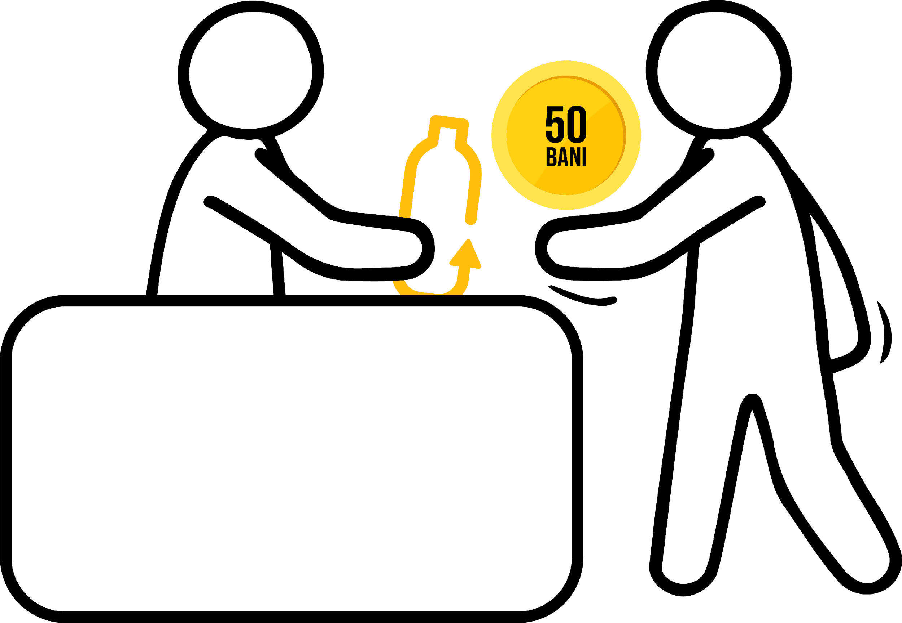




CE ESTE SISTEMUL DE GARANȚIE-RETURNARE?
  SGR reprezintă un sistem prin care cetatenii din Romania vor plăti o garanție de
  0,50 RON atunci când vor cumpăra o băutură de la un comerciant sau comerciantii de tip Horeca vor plati aceeasi garantie catre producator/ distribuitor/ importator
  SGR se aplică pentru ambalaje primare nereutilizabile din sticlă, plastic sau metal, cu volume cuprinse între 0,1 l şi 3 l inclusiv
  După golirea ambalajului, consumatorul va trebui să îl aducă în oricare dintre punctele de returnare organizate de comercianți/ comerciantii de tip Horeca vor trebui sa adune ambalajele consumate in cadrul unitatilor.
  În schimbul ambalajului gol, consumatorul va primi înapoi, pe loc, valoarea garanției plătite inițial, sub forma de cash, voucher sau transfer bancar.
  Nu este necesară prezentarea bonului fiscal și chiar dacă respectivul produs nu a fost cumpărat din acea locație.

Slide 5
CE PRODUSE ȘI AMBALAJE INTRĂ ÎN SGR?
Sticlă
Plastic
Metal
Ambalaje nereutilizabile, cu volume cuprinse între 0,1L și 3L
Sucuri, nectaruri, băuturi răcoritoare, apă, apă minerală sau cu arome
Bere, mixuri de bere, cidru, vinuri, spirtoase, mixuri de băuturi alcoolice

Slide 6






CIRCUITUL AMBALAJELOR
În Sistemul Garanție-Returanare
1
PRODUCĂTOR
DISTRIBUITOR
Produsele sunt vândute către HoReCa
Sunt fabricate ambalaje noi din materiale reciclate
8
2
Achiziția produsului
3
4
Recuperare ambalaj folosit în locație
CONSUMATOR
HORECA
RECICLATOR
Materialele sortate sunt trimise reciclatorilor
7
5
Operatorii de transport ridică ambalajele
CENTRU DE SORTARE
ȘI NUMĂRARE RETURO
OPERATOR
DE TRANSPORT
6
Ambalajele sunt transportate la centrele de sortare și numărare

Slide 7
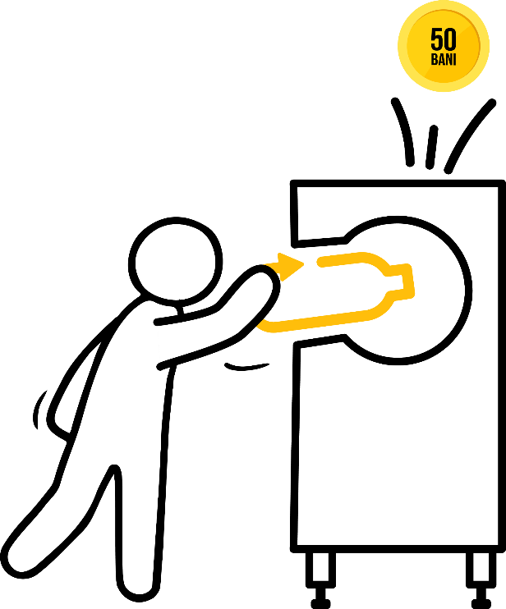

ASPECTE GENERALE
COMERCIANT HORECA
Comerciant din industria hotelieră
Comerciant din industria serviciilor alimentare în special unităţile care organizează evenimente, pregătesc şi servesc alimente şi băuturi
NU au obligaţia de a organiza puncte de returnare pentru consumatorii finali, dar au obligația de a preda catre sistemul de garantie returnare ambalajele goale provenite din activitatea proprie
Au obligaţia să perceapă garanţia de la consumatorii finali pentru produsele în ambalaje SGR consumate în afara structurii de vânzare. Nu se va percepe garanție de la clienții care consumă băuturile în incinta comerciantului HORECA.

Slide 8
OBLIGAȚIILE COMERCIANȚILOR DIN HORECA
Îți înregistrezi afacerea în platforma RetuRO
Semnezi contractul de prestări servicii cu RetuRO si iti inregistrezi punctul/punctele de vanzare
Comanzi GRATUIT kitul de colectare de
la RetuRO pentru punctul/punctele de vanzare
Comanzi accesoriile de colectare de la
RetuRO din e-shop sau poți trimite
comanda către comenzi@returosgr.ro
1
2
3
4
Returnezi ambalajele SGR ale produselor
consumate în locația ta către RetuRO
Soliciți garanția de la consumatori doar
pentru produsele consumate în afara
locației tale
Soliciți organizarea transportului
GRATUIT către centrele de colectare și
sortare de la RetuRO
5
6
7

Slide 9
FLUXUL FINANCIAR

Slide 10
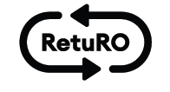

CIRCUITUL BANILOR ÎN SGR
Factură și plată garanții
Operatorul predă ambalajele SGR către RetuRO
Facturare și plată tarif gestionare
Nu se percepe garanție pentru produsele consumate la locul structurii de vânzare
PRODUCĂTOR/
IMPORTATOR/
DISTRIBUITOR
Facturare garanție la achiziție
OPERATOR HORECA
CONSUMATOR
Plată Garanție
Operatorul preia
ambalajele SGR, iar RetuRO plătește garanția împreună cu tariful de gestionare pentru Horeca
*Pentru produsele consumate în afara structurii de vânzare, operatorii au obligația reținerii garanției.

Slide 11




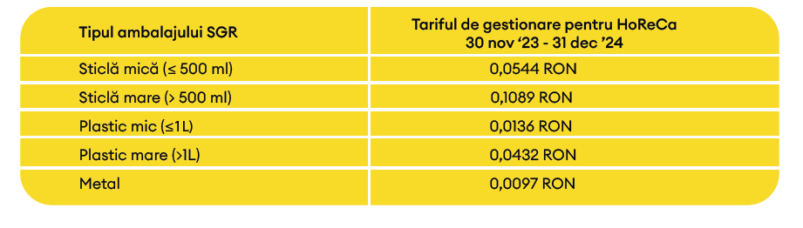
TARIFUL DE GESTIONARE
Tariful de gestionare reprezintă o sumă de bani plătită de către RetuRO operatorilor HORECA pentru fiecare ambalaj SGR predat către Administratorul SGR.
Acesta reprezintă costurile de stocare și costul cu accesoriile folosite (saci/sigilii), pe care le vei avea pentru fiecare ambalaj SGR. Valoarea sumei se calculează conform HG 1074/2021, pentru perioada 30 noiembrie 2023 – 31 decembrie 2024, în funcție de numărul și de tipologia ambajelor predate conform tabelului de mai jos:
Acesta are rolul de a acoperi eforturile comercianților Horeca cu accesoriile si stocarea ambalajelor SGR până la ridicarea acestora de către RetuRO prin intermediul operatorilor logistici.
Costul sacilor si sigiliilor folosite in procesul de colectare este acoperit de Administratorul SGR prin tariful de gestionare, stabilit prin H.G. 1074 / 2021, pe care RetuRO îl plătește lunar comercianților operatori ai punctelor de returnare, pentru ambalajele colectate și returnate de către aceștia.
Pentru facturile aferente sacilor si sigiliilor se va aplica cu prioritate un proces de compensare dacă până în momentul scadenței va exista o obligație de plată din partea RetuRO, conform contractului încheiat între părți.
În cazul în care după compensare rămâne o diferență de plată, aceasta se va achita respectând termenele de plată prevăzute în contract.

Slide 12



FACTURARE
Facturarea va fi realizată de către RetuRO
(auto-factura emisă de către RetuRO în numele operatorului HORECA)
25 a lunii următoare
Facturarea va fi realizată de către RetuRO (auto-factura emisă de către RetuRO în
numele operatorului HORECA) cel târziu în a 10-a (a zecea) zi lucrătoare a lunii în curs
pentru luna precedent în baza rapoartelor emise de centrele de numărare RetuRO ca urmare a ridicării ambalajelor de către operatorii logistici.
Termenul la care vei încasa această factură este data de 25 a lunii următoare. Costul sacilor și sigiliilor folosite în procesul de colectare este acoperit de Administratorul SGR prin tariful de gestionare, stabilit prin H.G. 1074 / 2021, pe care
RetuRO îl plătește lunar comercianților operatori ai punctelor de returnare, inclusiv comercianților de tip Horeca, pentru ambalajele colectate și returnate de către aceștia.
Garanția, respectiv tariful de gestionare vor fi prezentate pe aceeași factură in cantitate agreată pe tip de material. Va fi o factura centralizata insotita de o anexa prin care e poate identifica numarul ambalajelor pentru fiecare punct de vanzare al comerciantului Horeca.
Garanția nu intră în sfera TVA în timp ce tariful de gestionare este purtător de TVA
Facturarea garanției respectiv a tarifului de gestionare Horeca se va realiza pe baza ambalajelor SGR conforme identificate și numărate în centrele de numărare

Slide 13

RAPORTARE
Exista 3 tipuri de rapoarte in conformitate cu HG 1074/2021 puse la dispozitie de catre Administratorul SGR privind evidența:
ambalajelor SGR comercializate si garantiilor aferente acestora (“Sablon evidenta produse comercializate”)
*Conform art.6 lit m) din HG 1074/2021 respectiv art.1.10 din din anexa 2 – ctr comercianti
seria sigiliilor predate catre transportator la ridicarea sacilor (”Sablon evidenta sigilii predate”)
*Conform Anexa 2 din ctr comercianti, Art. 3.2.1 punctul (vi)
ambalajelor SGR returnate de catre consumatori in punctele de colectare și garanțiilor platite (“Sablon evidenta produse returnate”)
*Conform art.6 lit m) din HG 1074/2021 respectiv art.1.10 din din anexa 2 – ctr comercianti

Slide 14



RECONCILIEREA CANTITĂȚILOR DE AMBALAJE PREDATE vs CELE PRIMITE
Procesul este definit pe tot parcursul logistic si operational :
Comerciantul preda ambalajele catre transportator (in saci RetuRO sigiliati cu sigiliile achizitionate)
Transportatorul preia sacii de la comerciant si prin scanare sigiliul este inregistrat in sistemul RetuRO (se intocmeste deasemena si un CMR (document de transport))
Sacii ajung la centrele RetuRO, acolo unde ambalajele existente in saci sunt numarate si sunt inregistrate in sistemul informatic RetuRO
Motivele care pot genera diferente sunt urmatoarele:
Ambalaje neconforme (nu se poate citi codul de bare pentru ca nu exista/este deteriorat/etc..)
Ambalaje care nu sunt inregistrate in registrul ambalajelor
Erori la scanarea sigiliilor sacilor in momentul in care se ridica sacii de catre transportator
In cazurile 1 si 2 ambalajele sunt neconforme si comerciantul nu ar fi trebuit sa ramburseze garantia pentru ele sau in cazul Horeca nu ar fi trebuit sa plateasca garantia pentru ele catre producator/ importator/ distribuitor.
In cazul 3 se realizeaza un punctaj manual pe baza documentelor de transport (CMR-ul unde este evidentiat nr sigiliului).
In cazul in care evidenta ambalajelor predate de catre comerciant nu corespunde cu evidenta ambalajelor primite de catre RetuRO :
Comerciantul va trimite situatia semnalata pe mail catre raportare_comercianti@returosgr.ro
RetuRO va evalua situatia si va trimite un raspuns catre comerciant
Termenul de raspuns este de 5 zile lucratoare
Termenul de contestare al facturii este de 5 zile lucratoare de la data facturii

Slide 15
FLUXUL LOGISTIC

Slide 16
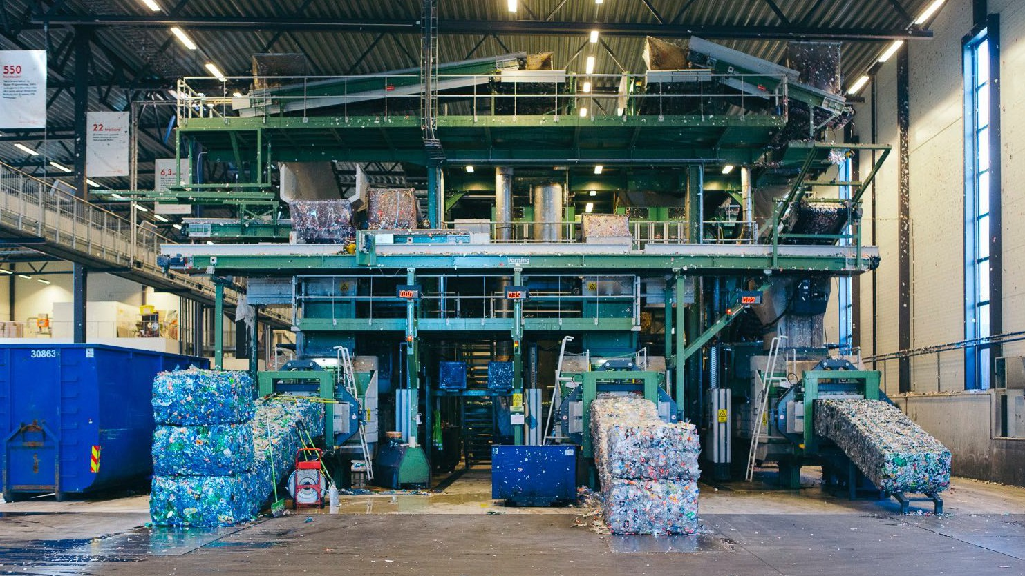
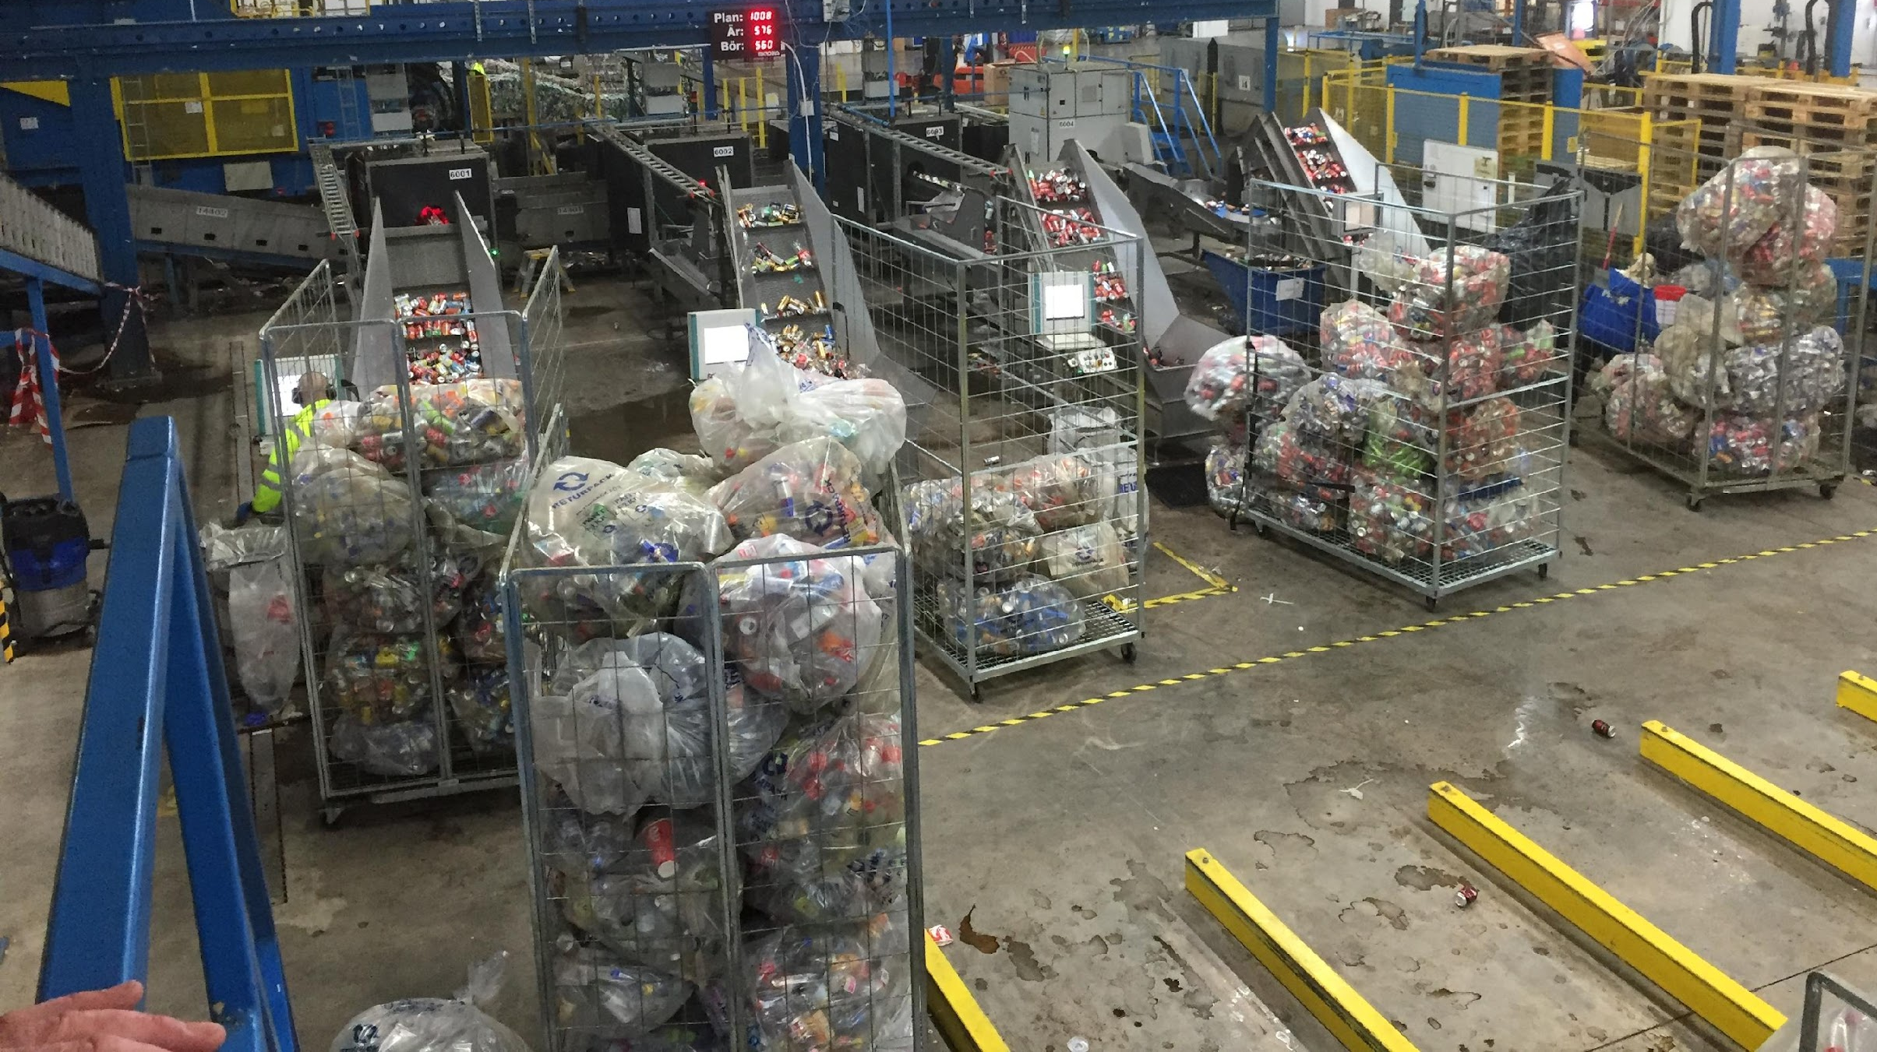
SORTARE & NUMARARE : 6 CENTRE
NUMARARE : 4 CENTRE
    Primirea și numărarea volumelor colectate manual
    Recepția volumelor colectate de RVM
    Sortarea după :
    Separarea magnetică (feroasă de neferoasă)
    Tehnologia curenților turbionari (aluminiu din plastic) separat
    Tehnologie de sortare a culorilor pentru plastic cu laser și camere video
    Toată sticla colectată (manual și RVM) va fi spartă în stația de sortare și numărare și trimisă direct la reciclator.
    Baloții cu materialulvor fi sortati la final
    Vinduti și expediați către reciclatori
    Primirea și numărarea volumelor colectate manual
    Recepția volumelor colectate de RVM
    Sortarea unităților colectate manual după categoriile de coduri de bare
    Salvarea materialelor manuale sortate
    Vanzarea baloților și expedierea catre reciclatori
    Consolidarea și trimiterea la centrele de sortare și numărare a volumelor venite din RVM pentru sortare optică
    Toată sticla colectată (manuală și RVM) va fi spartă în centrul de numărare și trimisă direct la reciclator.
    1) Bucuresti
    2) Bacau
    3) Timisoara
    4) Cluj
    5) Craiova
    6) Ploiesti
1) Brasov
2) Oradea
3) Suceava
4) Constanta

Slide 17





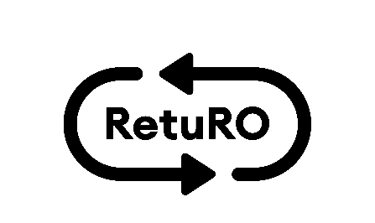
CUM SE DESFĂȘOARĂ COLECTAREA
HoReCa se înregistrează in SGR.
În timpul înregistrării, li se va solicita volumul estimat de ambalaje returnate care ar trebui sa fie corelat cu volumul de vanzare de bauturi in cadrul comerciantului Horeca respective. Aeste date sunt estimate iar frecventa se va stabili ulteritor, dupa efectuarea comenzilor pe email.
Frecvența de livrare pentru toate unitățile HoReCa va fi convertită într-un program de colectare dupa ce in prealabil se vor face o serie de comenzi pe mail
Toate materialele colectate vor fi transportate la centrele de numarare și sortare RetuRO
Colectarea manuală va fi realizată în saci de plastic pentru Aluminiu și Pet.
Sticla va fi colectata si depozitată în saci pentru sticlă.
Ulterior, se va evalua folosirea unor lăzi cu capace sau pubele in unitățile unde volumul de sticlă este suficient de mare.
La sosirea la punctul de colectare, șoferul va scana sigiliile sacilor colectate pentru a confirma trasabilitatea.
La centrele de numărare și sortare RetuRO, pe baza numărului de sigiliu, ambalajele returnate vor fi alocate și facturate contului Horeca impreuna cu tarficul de gestionare afferent.

Slide 18
  COMANDAREA KITULUL DE LANSARE GRATUIT SI A ACCESORIILOR DE COLECTARE
COMANDA KIT LANSARE GRATUIT
Pașii de urmat pentru comandarea kit-ului de lansare, dacă sunteți comerciant ce a finalizat înregistrarea în SGR și a semnat contractul de prestări-servicii cu RetuRO:
1. Intrați în contul de utilizator (de comerciant) din platforma RetuRO https://portal.returosgr.ro/
2. Accesați secțiunea E-shop disponibilă în meniul contului și selectați kit-ul de lansare potrivit punctului dumneavoastră de returnare.
3. Intrați în coșul de cumpărături și selectați Finalizează comanda
4. Introduceți informațiile solicitate și selectați Trimite comanda - Veți primi un email de confirmare a comenzii, cu un număr unic de comandă, precum și informații despre cum puteți urmări comanda.
5. Separat, veți primi pe email factura aferentă achiziției și bonul de custodie aferent produselor luate în custodie (dacă este cazul)
Fiecare comerciant va putea comanda o singură dată kit-ul de lansare aferent punctului/punctelor de returnare pe care le gestionează.
În cazul în care gestionați mai multe puncte de vânzare/ puncte de returnare, comanda trebuie să fie alocată unui singur punct, ea trebuie plasată individual pentru fiecare punct în parte si o puteti face pe mail la adresa comenzi@returosgr.ro.
COMANDA ACCESORII DE COLECTARE
Intrați în contul de utilizator (de comerciant) din platforma RetuRO, la https://portal.returosgr.ro/
Accesați secțiunea E-shop disponibilă în meniul contului
Veți observa că în catalogul de produse sunt disponibile atât produse cu preț – saci, sigilii, cât și produse de luat în custodie – suporturi de saci, containere pentru RVM-uri
Selectați accesoriile necesare punctului dumneavoastră de returnare. În cazul în care gestionați mai multe puncte de vânzare/ puncte de returnare, comanda trebuie să fie alocată unui singur punct, ea trebuie plasată individual pentru fiecare punct în parte.
Intrați în coșul de cumpărături și selectați Finalizează comanda
Introduceți informațiile solicitate și selectați Trimite comanda
Veți primi un email de confirmare a comenzii, cu un număr unic de comandă
În momentul în care comanda dumneavoastră pleacă de la operatorul logistic, veți fi informat prin email/SMS.

Slide 19
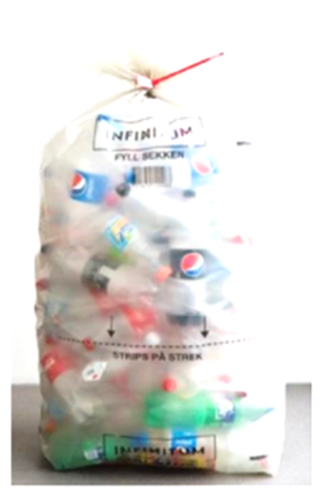
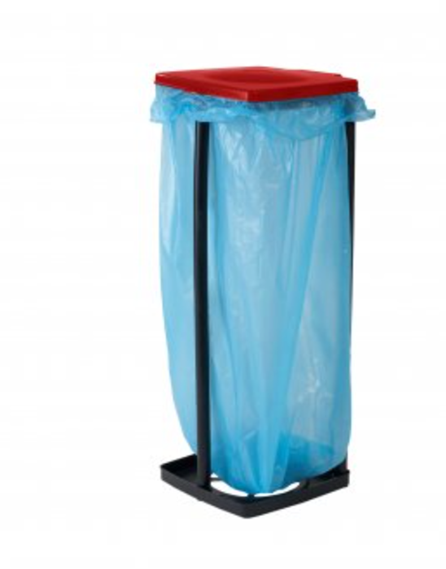
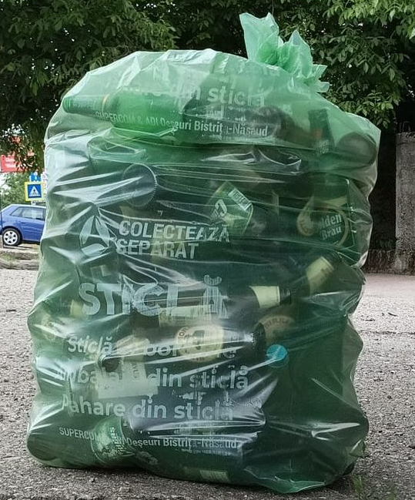
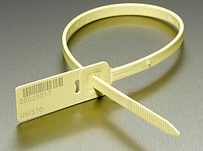
ACCESORII PENTRU COLECTAREA MANUALĂ
Toate produsele vor putea fi achiziționate prin magazinul online RetuRO, care este accesibil prin contul de comerciant la www.returosgr.ro.
Costurile sacilor de plastic și ale sigiliilor vor fi suportate de către cumpărător la pretul de achizitie al RetuRO, inclusiv costul livrarii catre comercianti. Acest cost este inclus in tariful de gestionare pentru Horeca.
Suporții pentru sacii de plastic vor fi livrati in baza comenzii lansate prin intermediul e-shop RetuRO, aceștia rămânând în custodia comerciantului.
PENTRU PET & DOZĂ
PENTRU STICLĂ
TRASABILITATE
Sac Plastic 160L
Sac Plastic 160L
Sigiliu cu cod de bare unic
Suport pentru Sac

Slide 20
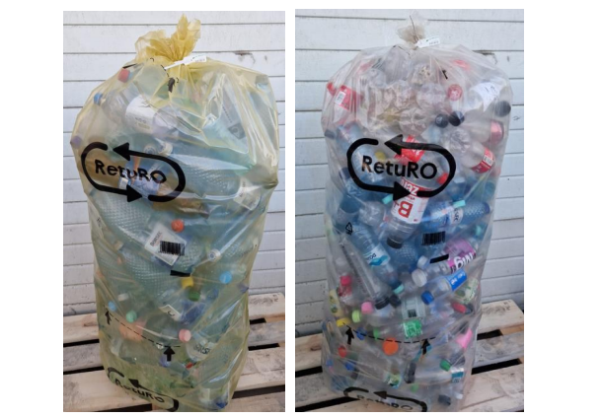
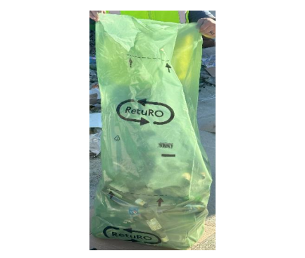
COLECTAREA ȘI DEPOZITAREA AMBALAJELOR SGR
Colectați ambalajele de plastic și metal împreună, în sacul galben (pentru colectare manuală)/ transparent (pentru colectare automată), obținut de la RetuRO.
Colectați ambalajele de sticlă separat, în sacul verde în cazul colectării manuale, sau în containerul dedicat, în cazul colectării automate. Atât sacii, cât și containerul folosit trebuie să fie obținute de la RetuRO.
Nu umpleți sacul la mai mult de 80% din capacitate
Sigilați sacii înainte de predare.
Nu turtiți intentionat ambalajele colectate.
În cazul colectării manuale, nu umpleți complet sacul, ci doar cu aprox 25kg.
Sigilați sacii înainte de predare.

Slide 21
RIDICAREA AMBALAJELOR SGR
După ce ai semnat contractul, ai înregistrarat locația ta, ai comandat accesoriile de colectare și ai minim 3 saci de ambalaje SGR, poți solicita GRATUIT ridicarea ambalajelor. Costul transportului este suportat de Administratorul SGR, pe tine nu te costă nimic.
1
2
3
Accesezi contul de utilizator din platformă.
Descarci și completezi formularul de solicitare ridicare ambalaje și îl trimiti către adresa: colectare@returosgr.ro
În viitor, frecvența de ridicare pentru unitatea ta va fi stabilită în funcție
de istoricul realizat.

Slide 22
CE TREBUIE SĂ ȘTIE OPERATORII HORECA?
1
2
3
4
5
Se va stabili frecvența colectării în funcție de volumele returnate de fiecare comerciant HoReCa.
La sosirea mașinii de colectare, sacii trebuie să fie sigilați și pregătiți de colectare.
Sacii se sigilează și se vor colecta numai în cazul în care sunt plini până la capacitatea recomandată.
Se vor folosi numai accesoriile puse la dispoziție de către RETURO.
Sigiliile vor reprezenta elementul de trasabilitate în baza căruia se va face plata garanției și a tarifului de gestionare. Aceste elemente nu se împrumută între comercianți.

Slide 23
MULȚUMIM!

